Slide 1


Résultats à 10 ans de recul de 124 ostéotomies tibiales de valgisation d’ouverture médiale fixées par une cale de Biosorb® et une plaque vissée
M.BLAYSAT
D.SARAGAGLIA
Clinique universitaire de chirurgie et traumatologie du sport
Service du Pr SARAGAGLIA, Hôpital SUD, CHU Grenoble

Slide 2
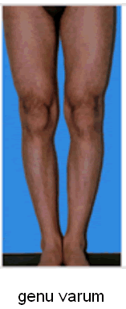
Introduction
Gonarthrose: 1% des hommes et 0.9% des femmes avant 50 ans
Varus: arthrose fémoro-tibial médial
Chalenge chirurgical : soulager ces patients actifs tout en préservant le compartiment externe
Ostéotomie tibiale de valgisation(OTV): traitement conservateur
Indication de choix chez ces jeunes patients versus l’arthroplastie

Slide 3
Notre série
124 interventions de juin 1995 à novembre 2000 chez 110 patients
Recul moyen de 10,39+/-1 ,98 années
Un seul opérateur senior

Slide 4
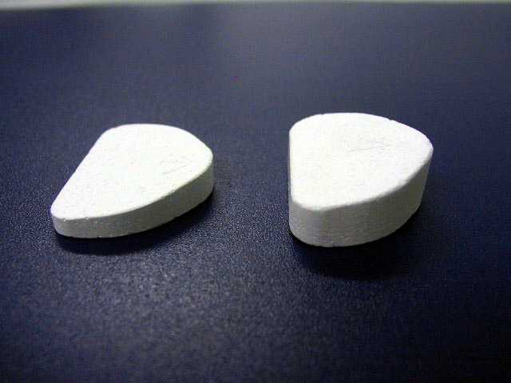
La cale de Biosorb®
Phosphate tricalcique

Slide 5
Indication opératoire
Age inférieur à 75 ans
Mobilité du genou normale sans défaut d’extension
Déformation en varus
Douleur rebelle aux traitements médicaux
Arthrose fémoro-tibiale médiale

Slide 6
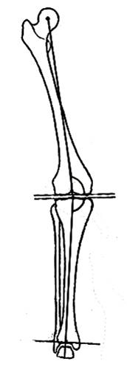
Technique opératoire: planification préopératoire
Imagerie de qualité:
  Radiographies standards: face et profil debout, face en schuss, défilés fémoro-patellaire entre 30 et 45° de flexion
  Gonométrie: protocole de Ramadier
Cette imagerie permet:
  Axe HKA
H
K
A

Slide 7
Imagerie de qualité:
  Radiographies standards: face et profil debout, face en schuss, défilés fémoro-patellaire entre 30 et 45° de flexion
  Gonométrie: protocole de Ramadier
Cette imagerie permet:
  Axe HKA
  Stade de l’arthrose selon les critères d’Alhkäck
Stade | Articulation
I | Pincement articulaire ≤50%
II | Entre 50 et 100%
III | 100%
IV | Pincement avec usure osseuse
V | Usure osseuse avec décoaptation fémoro-tibiale latérale

Slide 8
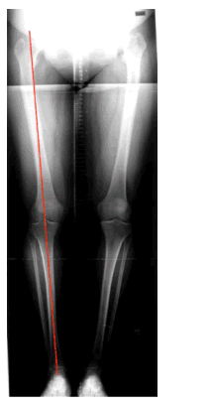
Objectif chirurgicale: angle HKA de 184+/-2°
Calque préopératoire afin de prévoir la taille de la cale qui correspond au degré d’ouverture

Slide 9
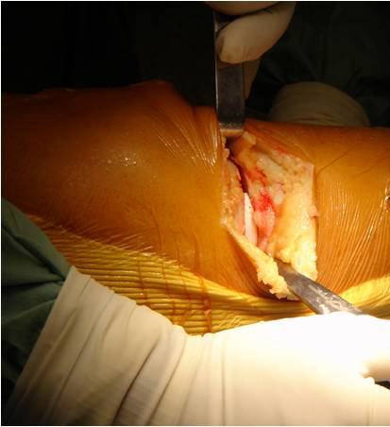
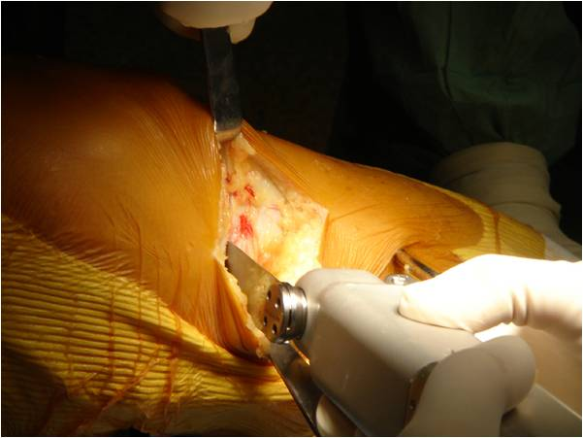
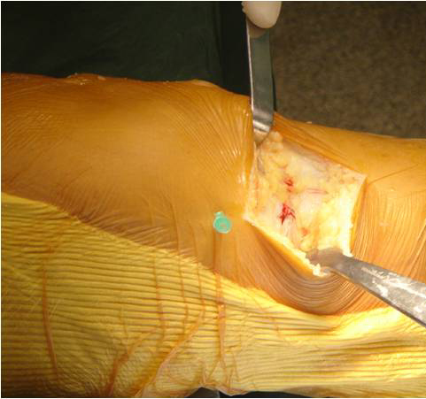
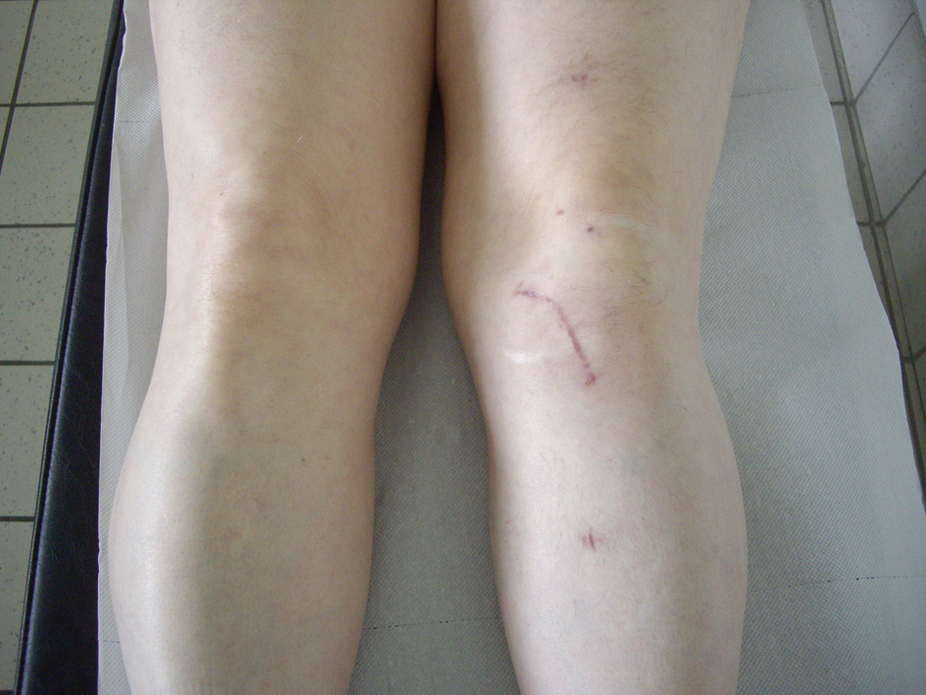
Technique opératoire

Slide 10
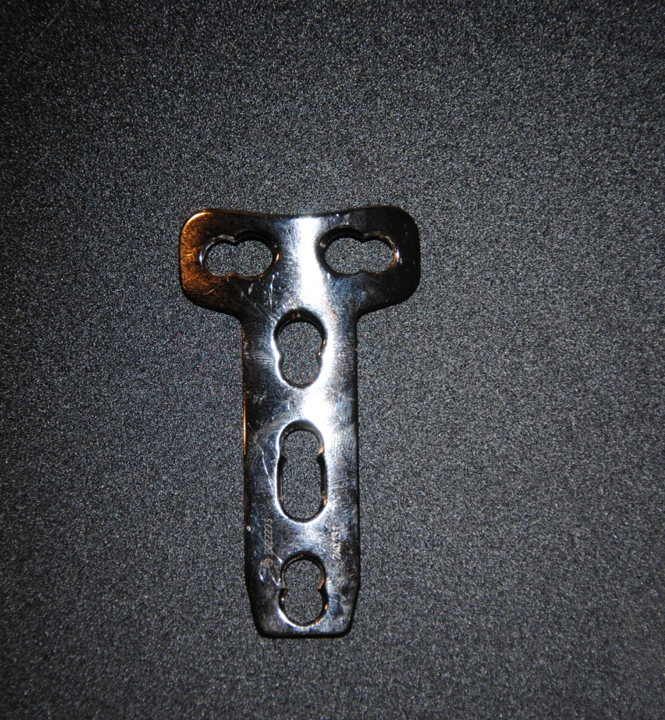
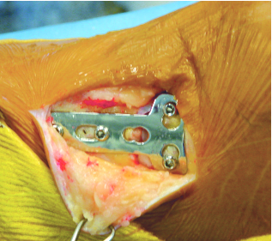
Technique opératoire: ostéosynthèse
Plaque en T du laboratoire synthes®

Slide 11
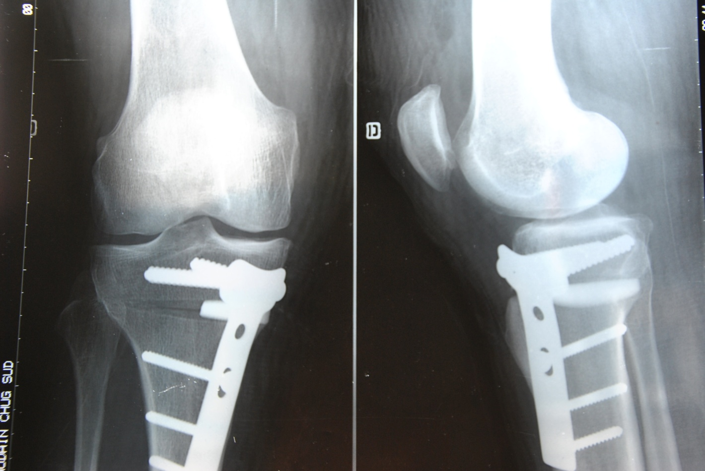
Radiographie de contrôle post opératoire

Slide 12
Contrôles radiologiques à 3 mois
Angle HKA: 182°+/-1.8(178-186°)
73.4% des genoux opérés ont un angle HKA entre 182° et 186°

Slide 13
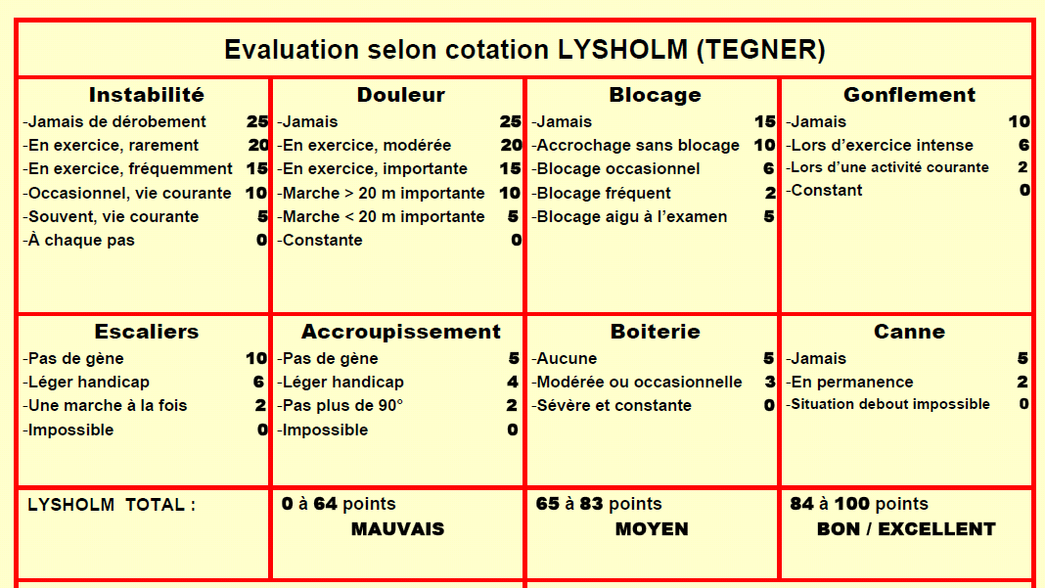
Méthode de révision
  Évaluation fonctionnelle
    Echelle de Lyshölm et Tegner:

Slide 14
Méthode de révision
  Évaluation fonctionnelle
    Echelle de Lyshölm et Tegner:
    Knee injury Osteoarthritis Outcome Score, KOOS:
      Douleur
      Symptômes cliniques
      Handicap vie de tous les jours
      Handicap lors de la pratique sportive
      Qualité de vie

Slide 15
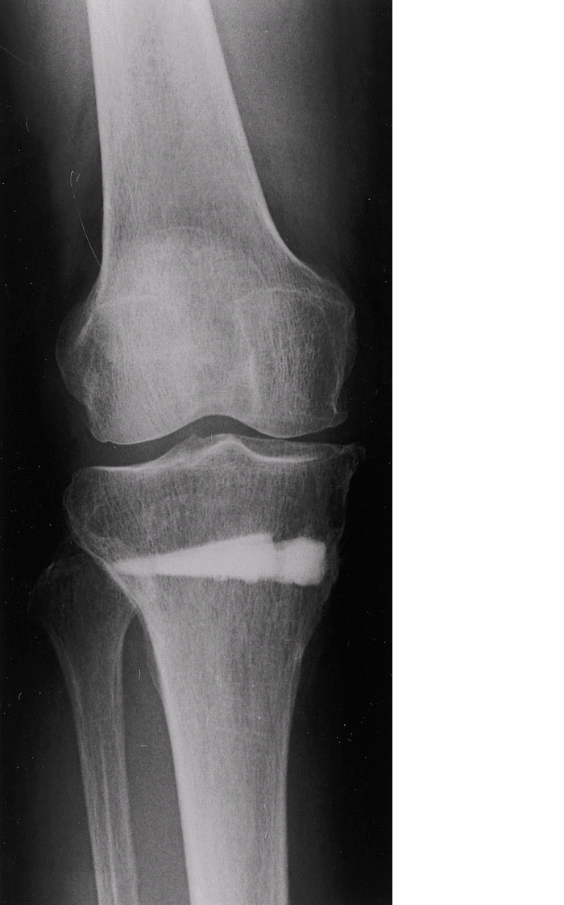
Méthode de révision
Évaluation radiologique: comportement du substitut osseux
  Intégration osseuse: pénétration progressive de l’os à l’intérieur de la cale

Slide 16
Méthode de révision
Évaluation radiologique:
  radiographies standards du genou face et profil:
    Intégration osseuse: pénétration progressive de l’os à l’intérieur de la cale
    Résorption du substitut: différence entre l’épaisseur et la longueur de la cale postopératoire immédiat et à long terme

Slide 17
Résultats

Slide 18
Résultats: complications
Immédiates
9 refends du PTE sans conséquence sur le résultat final
5 MTE:2 phlébites, 3 EP régressives sous TTT adapté
Secondaires
3 «débricolages» avec vis cassées par appui intempestif: OTF chez l’un d’entre eux par appui précoces non autorisé et BMI=44.4
7 retards de consolidation
4 retards de cicatrisation n’ayant pas nécessité de geste complémentaire
Aucune Pseudarthrose
Aucun Sepsis
Aucune Intolérance à la cale de Biosorb®

Slide 19
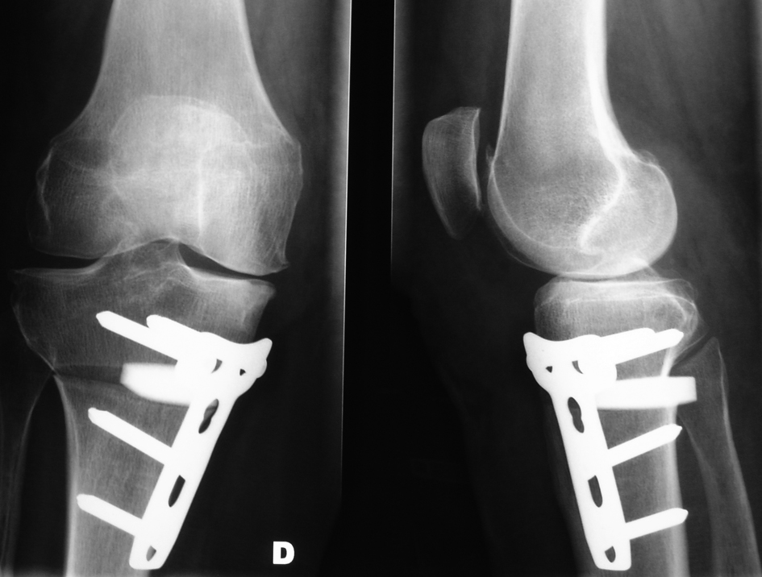
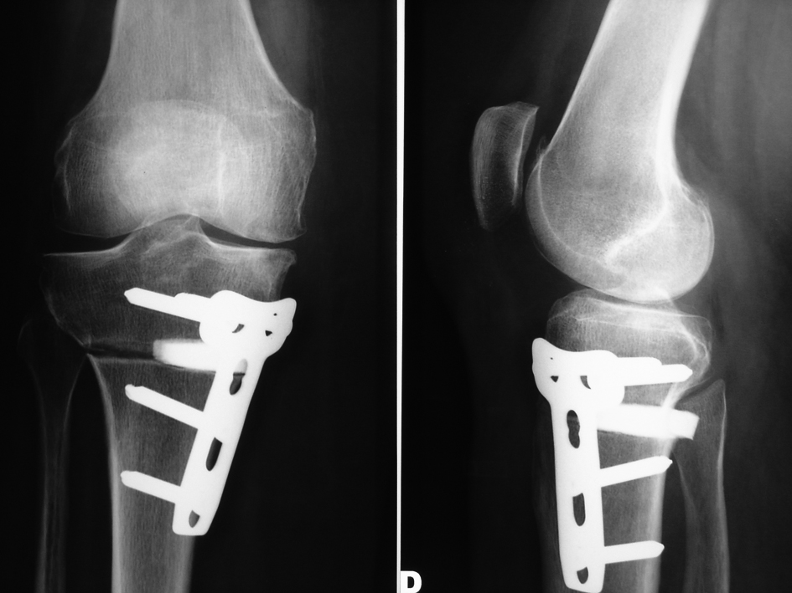
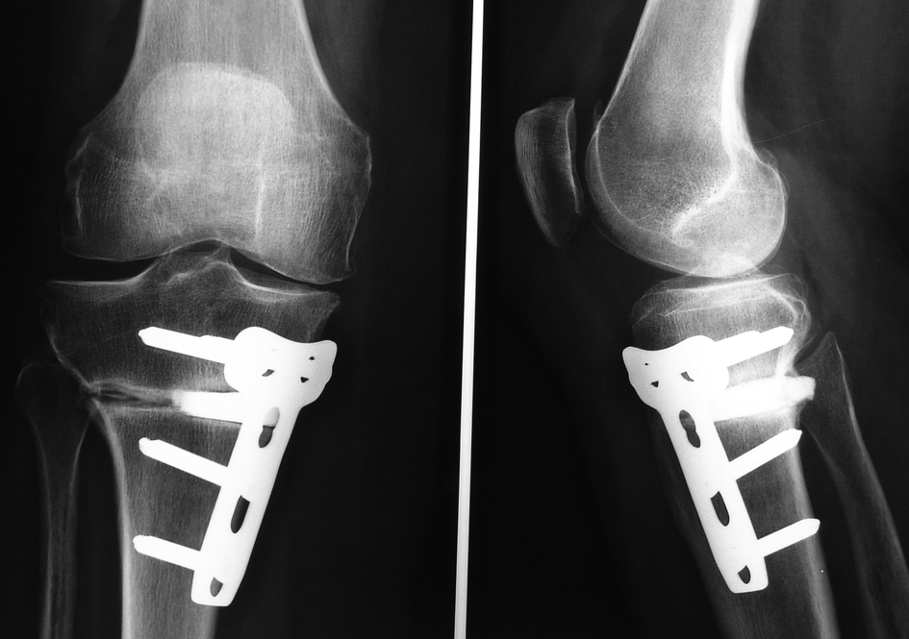
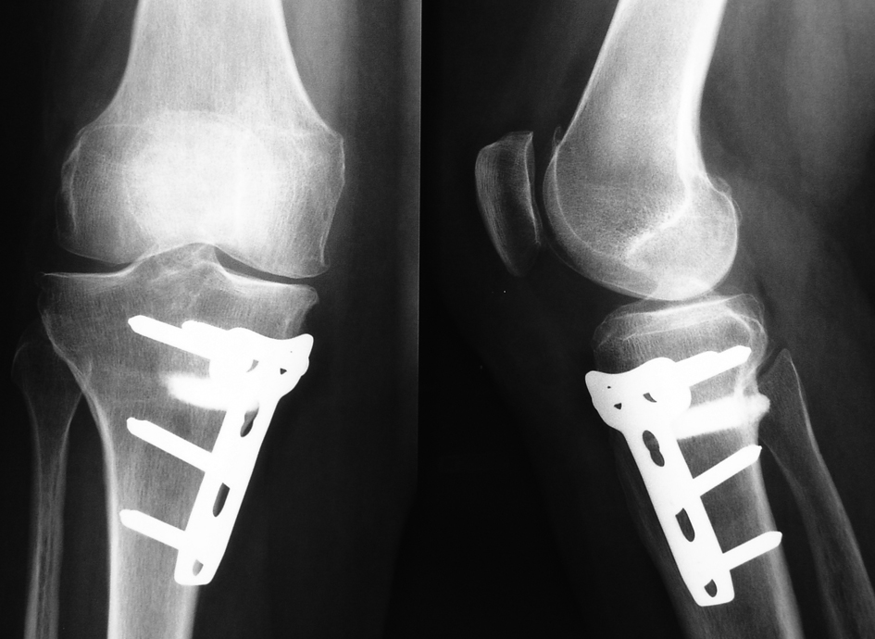
Résultats: exemple d’un retard de consolidation à ne pas considérer comme une pseudarthrose
J + 10
J + 90
J + 9 mois
J +16 mois

Slide 20
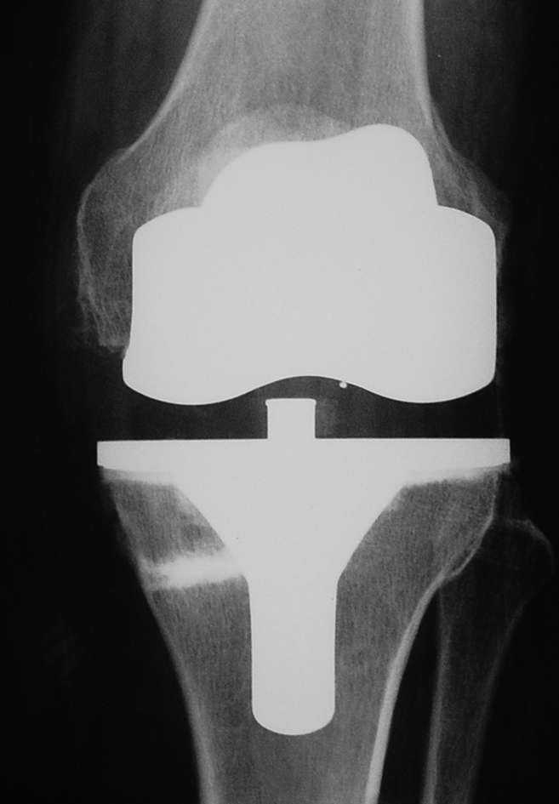
Résultats: reprise par prothèses
15 prothèses:
  14 totales
  1 unicompartimentale
Recul moyen: 8.87 années +/-3.04

Slide 21
Résultats à long terme
Évaluation fonctionnelle
  KOOS: 85.5+/-14.6 points
  Lyshölm Tegner: 88.3 +/-12.7 points
  Recueil de satisfaction:

Slide 22
Résultats radiologiques à long terme
100% des cales sont intégrées
Résorption:
Résorption | Nombre | Pourcentage
Stade 1: ≤ 20% | 25 | 23.4
Stade 2: 20-40% | 13 | 12.2
Stade 3: 40-60% | 28 | 24.3
Stade 4: 60-80% | 20 | 20.5
Stade 5: ≥80% | 8 | 7.5
Stade 6: Totale | 13 | 12.1
Résorption de la cale de Biosorb® inhomogène et non corrélée aux résultats fonctionnels

Slide 23
Analyse de la survie
Survie à 5 ans : 88.6%
Survie à 10 ans : 73.9%
L’échec est la reprise de patient pour arthroplastie

Slide 24
Notre série
Augmentation significative du score de Lyshölm Tegner: gain de 22.56 points
100% des cales intégrées
89.6% de patients très satisfaits ou satisfaits
Augmentation de la durée de vie de l’OTV par hypercorrection en valgus

Slide 25
Conclusion
L’OTV reste une bonne alternative pour le traitement de l’arthrose fémoro-tibiale médiale du sujet jeune.
Le coin de Biosorb® est un excellent substitut osseux pour le comblement des ostéotomies tibiales d’addition.
Les reprises par prothèse ne posent absolument aucun problème avec ce type de comblement.

Slide 26
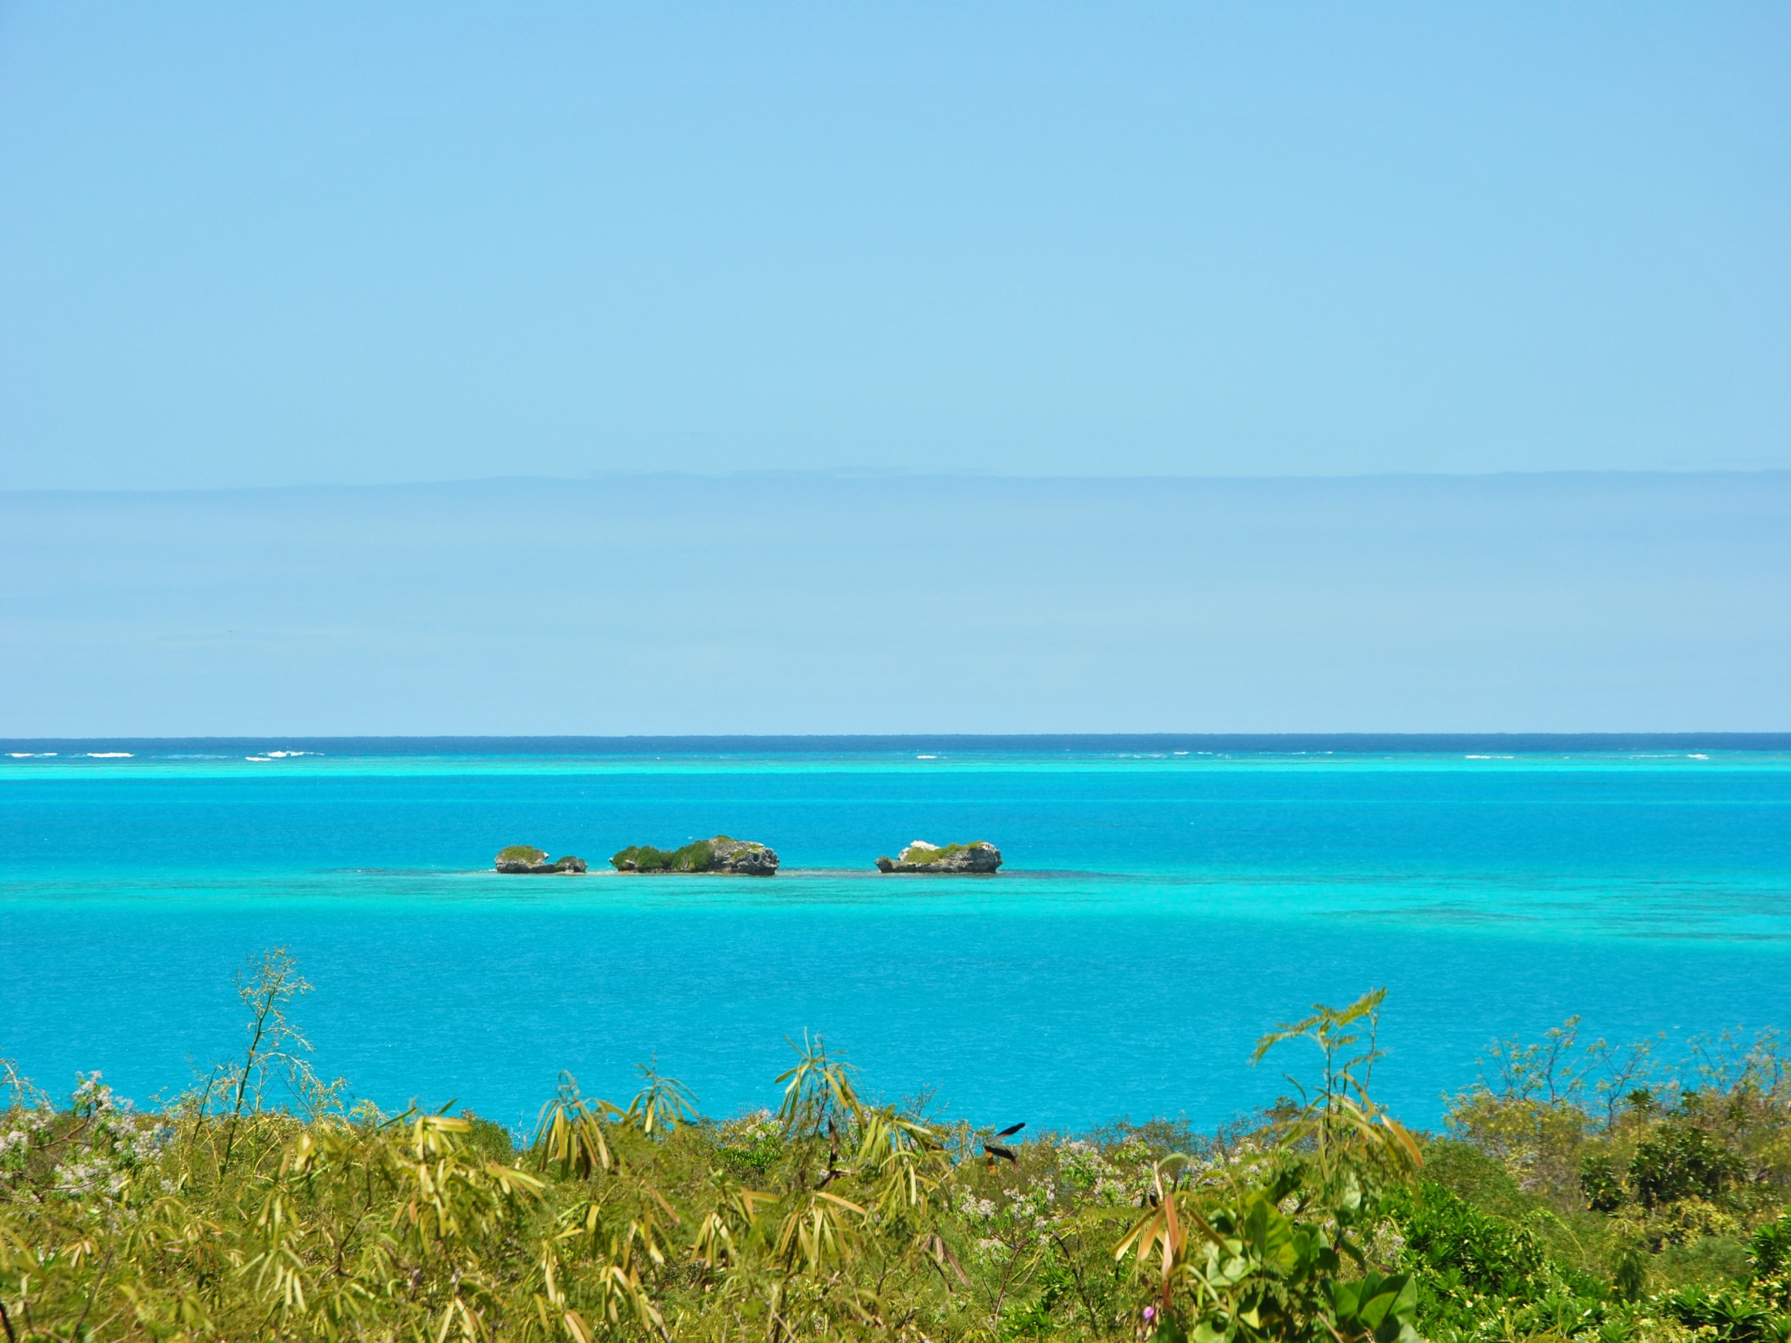
Merci de votre attention
Merci

